Slide 1
SISTEMA DE PLANIFICACIÓN DE LA UNIVERSIDAD BOLIVIANA - S.U.B.

Slide 2
MARCO GENERAL DE LA PLANIFICACION
PARTE I

Slide 3
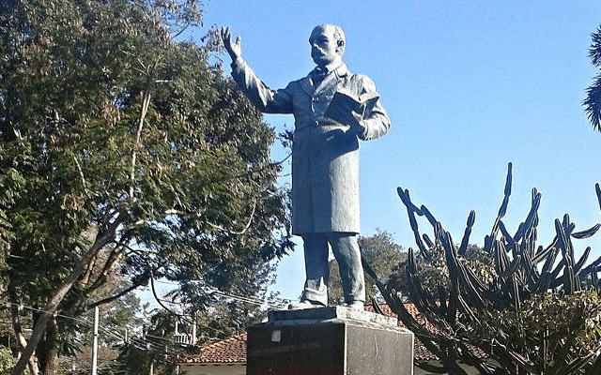
RELACIÓN ENTRE PLANES NACIONALES Y PLANES UNIVERSITARIOS
Agenda Patriótica 2025
L.P.
Plan de Desarrollo Económico y Social
(PDES 2021-2025)
Plan de Desarrollo Universitario (PDU-SUB)
M.P
Plan Estratégico Institucional (PEI-UAGRM)
Plan de Desarrollo Facultativo (PDF)
Planes de Desarrollo Estratégico (carreras)
C.P.
P.O.A.’s

Slide 4
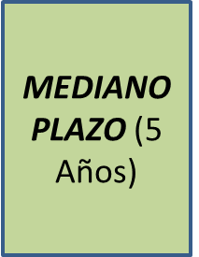
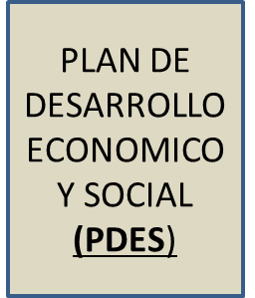
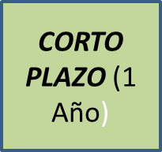
TEMPORARIDAD DE LOS PLANES Y JERARQUÍA
LARGO PLAZO (25 Años)
EL PDES SE EJECUTA A PARTIR DE LOS PLANES SECTORIALES (PDU-SUB : PLAN SECTORIAL; ART. 13 REG.)
EL PDU SE EJECUTA A PARTIR DE LOS PEI DE CADA UNIVERSIDAD
PROGRAMA OPERATIVO ANUAL (POA): INSTRUMENTO DEL SISTEMA DE PROGRAMACIÓN DE OPERACIONES –SPO (LEY 1178-SAFCO)

Slide 5
LA PLANIFICACIÓN UNIVERSITARIA
PARTE I

Slide 6
CPE BOLIVIA - MANDATO CONSTITUCIONAL
Artículo 91:
“La educación superior es intracultural, intercultural y plurilingüe, y tiene por misión la formación integral de recursos humanos con alta calificación y competencia profesional; desarrollar procesos de investigación científica para resolver problemas de la base productiva y de su entorno social; promover políticas de extensión e interacción social para fortalecer la diversidad científica, cultural y lingüística; participar junto a su pueblo en todos los procesos de liberación social, para construir una sociedad con mayor equidad y justicia social”.
áreas estratégicas DE LOS PLANES UNIV.
ÁREA 1: GESTIÓN DE LA FORMACIÓN PROFESIONAL DE GRADO Y POSGRADO
ÁREA 2: GESTIÓN DE LA INVESTIGACIÓN, CIENCIA, TECNOLOGÍA E INNOVACIÓN
FUNCIONES SUSTANTIVAS
ÁREA 3: GESTIÓN DE LA INTERACCIÓN SOCIAL Y EXTENSIÓN UNIVERSITARIA
ÁREA 4: GESTIÓN INSTITUCIONAL
FUNCIÓN OPERATIVA
Artículo 92:
“Las universidades públicas constituirán, en ejercicio de su autonomía, la Universidad Boliviana, que coordinará y programará sus fines y funciones mediante un organismo central, de acuerdo con un Plan de Desarrollo Universitario.” (EJERCICIO DE LA AUTONOMÍA)
PLAN DE DESARROLLO UNIVERSITARIO DEL SUB (PDU-SUB).

Slide 7
EL SISTEMA DE PLANIFICACION - SUB
PROPOSITO. Es un instrumento de gestión académica y administrativa destinado a contribuir al logro de la Visión y Misión Institucionales.
ALCANCE DE LOS PLANES
Los Planes Universitarios Contienen:
Áreas Estratégicas,
Políticas de Desarrollo,
Objetivos Estratégicos,
Indicadores y
Metas.
Precisadas en los siguientes Planes:
Plan de Desarrollo Universitario (PDU)
El PEI - UAGRM ;
Los Planes Operativos Anuales (POA) de la Universidad , sus Facultades y demás unidades de la Universidad
Identificación de Responsables
Identificación de Actores

Slide 8
SISTEMA INTEGRAL DE PLANIFICACIÓN
UNIVERSITARIA DEL SUB
“Reglamento de Planificación Estratégica Universitaria”
“Reglamento Específico del Sistema de Programación de Operaciones”
“Catalogo Básico de Indicadores”.
“Lineamientos para la formulación de PEI”
Normas específicas para la Planificación Universitaria (Regulación Académica y no Territorial)

Slide 9
PLAN DE DESARRROLLO UNIVERSITARIO
PDU 2021 - 2025
El Plan de Desarrollo Universitario del SUB (PDU-SUB 2021-2025) está aprobado con Res. 6/22 del 26 de mayo de 2022, del XIII Congreso Nacional de Universidades de Potosí.
Bajo la Coordinación de la Secretaría de Desarrollo Insitucional del CEUB, el PDU-SUB 2021-2025, se formuló con la participación de las Direcciones/Unidades de Planificación de las Universidades del Sistema

Slide 10
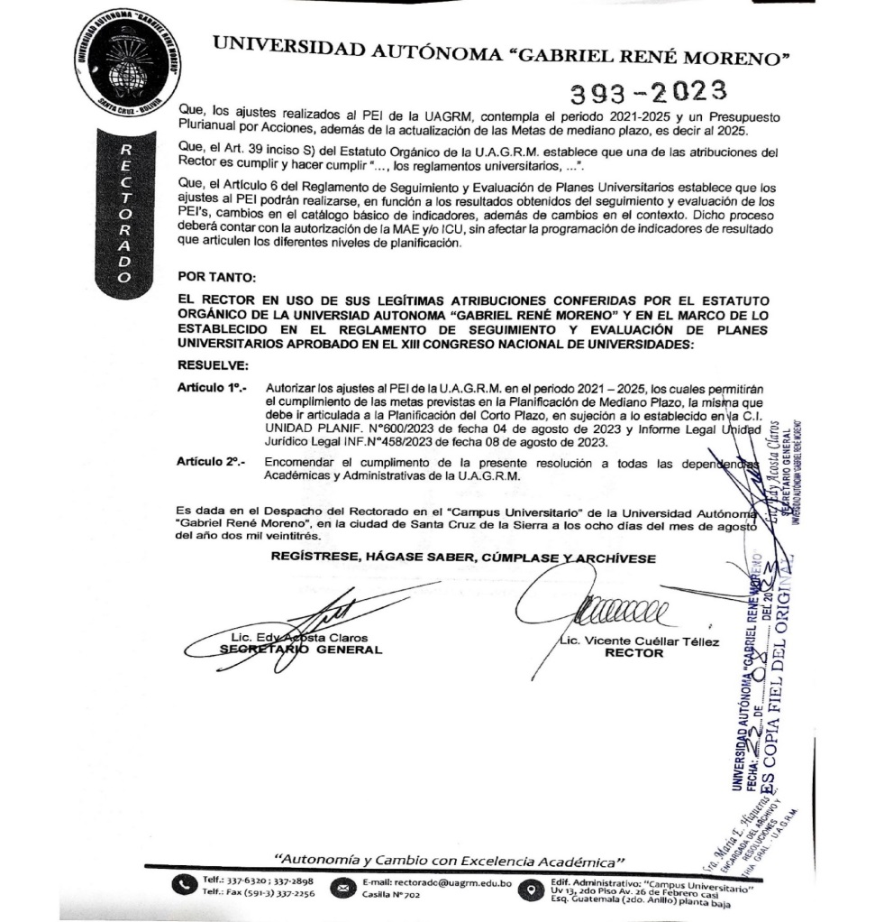
PEI UAGRM AJUSTADO 2021-2025
ANTECEDENTES:
El 19/11/2020, el ICU aprobó el “PEI – UAGRM 2019-2025” (7 años) mediante Res. ICU No. 057-2020.
La ley 777 del Sistema de Planificación Integral del Estado –SPIE- (del 16/01/2016); Art. 13, indica que la planificación de mediano plazo, tiene un horizonte de cinco (5) años, .
“REGLAMENTO DE PLANIFICACIÓN UNIVERSITARIA”
Aprobado mediante Res. No. 6 del Congreso de Universidades de Potosí (mayo 2022) con el objetivo de definir los lineamientos metodológicos y criterios técnicos para el seguimiento y evaluación de los Planes Universitarios .
El Art 5, indica que “Ajuste: Son las medidas correctivas que se efectúen a los Planes de Mediano y Corto Plazo con el objetivo de ajustar políticas, objetivos y metas de las áreas estratégicas de acuerdo a los resultados obtenidos en el proceso de seguimiento y evaluación del PEI y PDU”.
En el Art. 6: se indica que, en función a resultados obtenidos del seguimiento y evaluación de los PEI, ajuste en el catálogo básico de indicadores, además de cambios en el contexto, podrán realizarse los ajustes necesarios en el PEI. Dicho proceso deberá contar con la autorización de la MAE y/o ICU, sin afectar la programación de indicadores de resultado que articulen los diferentes niveles de planificación.

Slide 11
PROCESO DE PLANIFICACIÓN
PEI 2026 – 2030
PARTE I

Slide 12
METODOLOGÍA DE ELABORACIÓN DEL PLAN

Slide 13
INSTANCIAS UNIVERSITARIAS PARTICIPANTES
La Unidad de Planificación:
- Participa en la formulación, seguimiento y evaluación de la Planificación Nacional Universitaria.
- Formula y realiza el seguimiento y evaluación del PEI.
- Coordina los procesos de formulación, seguimiento y evaluación de los Planes Facultativos (PDF) y/o Carreras e Institutos.
- Coordina la articulación del PEI con el POA, estableciendo mecanismos de formulación, seguimiento y evaluación del POA.
Las Unidades Académicas, Administrativas y otras instancias de la estructura de la Universidad, en el nivel de planificación que les corresponde; son de carácter operativo, como ejecutoras de las actividades, programas y proyectos definidos en los planes respectivos
Las Unidades responsables de los Sistemas Informáticos y Estadísticas deben apoyar en la generación de información y datos para el seguimiento, evaluación y formulación de los planes.

Slide 14
SEGUIMIENTO AL PLAN DE ESTRATÉGICO INSTITUCIONAL
(PEI – UAGRM AJUSTADO 2021-2025)
PARTE II

Slide 15
RELACION ENTRE SEGUIMIENTO Y EVALUACIÓN
PDU - SUB
PEI-UAGRM
POA
2021
SEGUIMIENTO
EVALUACIÓN DE MEDIO
TÉRMINO PEI
POA
2022
SEGUIMIENTO
EVALUACIÓN
FINAL PEI UAGRM
POA
2023
SEGUIMIENTO
POA
2024
SEGUIMIENTO
POA
2025
SEGUIMIENTO

Slide 16
FORMULARIO DE SEGUIMIENTO AL PLAN DE ESTRATÉGICO INSTITUCIONAL (PEI – UAGRM AJUSTADO 2021-2025)
FACULTAD / DIRECCIÓN ADMINISTRATIVA / UNIDAD FUNCIONAL (A)
GESTIÓN (B) | 2022 | FECHA LLENADO (C)
CUMPLIMIENTO DEL INDICADOR Y RESULTADOS ALCANZADOS EN LA GESTIÓN
OBJ. ESTRATÉGICO DEL P.E.I., EN EL QUE TRABAJO (D) |  |  | O.E. ………
INDICADOR DEL P.E.I., QUE MIDE SU OBJ. ESTRATRATEGICO (E) |  |  | 1. …… 2. ….. 3. ….. .. n.
Nº (F) | INDICADOR PROGRAMADO (G) | CUMPLIMIENTO DEL INDICADOR (H) | RESULTADO DEL CUMPLIMIENTO DEL INDICADOR (I) | ACCIONES CORRECTIVAS (Si corresponde) (J) | MEDIO DE VERIFICACIÓN (K)
RESPONSABLES DE LA INFORMACIÓN
CONCEPTO | NOMBRE | CARGO | FIRMA
ELABORADO POR: (L)
VoBo. DECANO/ DIRECTOR ADMINISTRATIVO/ UNIDAD FUNCIONAL (M)

Slide 17
PROCEDIMIENTO PARA EL LLENADO DEL FORMULARIO
SE RECOMIENDA:
LAS DECANATURAS DEBEN CONSOLIDAR EL FORMULARIO DE SEGUIMIENTO A NIVEL FACULTATIVO (INCLUYE CARRERAS, INSTITUTOS DE INVESTIGACIÓN, UNIDADES FACULTATIVAS DE POSGRADO Y OTRAS DEPENDENCIAS) .
LAS DIRECCIONES ADMINISTRATIVAS DE LA UAGRM, DEBEN CONSOLIDAR EL FORMULARIO DE SEGUIMIENTO CON SUS UNIDADES DEPENDIENTES.
PARA EL LLENADO:
1ro) IDENTIFICAR LOS INDICADORES PROGRAMADOS Y/O TRABAJADOS EN LA GESTIÓN.
2do) IDENTIFICAR LA COMPETENCIA EN FUNCIÓN AL RESPONSABLE DE LA META EN LA EJECUCIÓN DEL INDICADOR.
3ro) PARA REALIZAR EL LLENADO DEL FORMULARIO ADJUNTO, SE DEBE UTILIZAR UN FORMULARIO POR OBJETIVO ESTRATÉGICO, ES DECIR POR CADA OBJETIVO ESTRATÉGICO UN FORMULARIO, SIENDO POSIBLE EL CUMPLIMIENTO DE 2 O MÁS INDICADORES POR OBJETIVO ESTRATÉGICO.

Slide 18
FORMULARIO DE SEGUIMIENTO AL PLAN DE ESTRATÉGICO INSTITUCIONAL (PEI – UAGRM 2019-2025)
EJEMPLO 1
FACULTAD / DIRECCIÓN ADMINISTRATIVA / UNIDAD FUNCIONAL (A) | FACULTAD DE CIENCIAS “X”
GESTIÓN (B) | 2022 | FECHA LLENADO (C) | 14-02-2023
CUMPLIMIENTO DEL INDICADOR Y RESULTADOS ALCANZADOS EN LA GESTIÓN
OBJ. ESTRATÉGICO DEL P.E.I., EN EL QUE TRABAJO (D) |  |  | O.E. 5 .- Asegurar la Calidad Académica de los programas profesionales de Grado
INDICADOR DEL P.E.I., QUE MIDE SU OBJ. ESTRATRATEGICO (E) |  |  | 1.- Indicador 1: No. de Carreras de Grado Acreditadas a Nivel Nacional. 2.- Indicador 3: No. de Carreras de Grado Acreditadas a Nivel Internacional.
Nº (F) | INDICADOR PROGRAMADO (G) | CUMPLIMIENTO DEL INDICADOR (H) | RESULTADO DEL CUMPLIMIENTO DEL INDICADOR (I) | ACCIONES CORRECTIVAS (Si corresponde) (J) | MEDIO DE VERIFICACIÓN (K)
1 | 1 | 1 | La Carrera “X” cuenta con certificado de acreditación a la calidad académica y administrativa otorgada por la CNACU. |  | Certificado de Acred de la Carrera No….. Del CNACU
2 | 1 | 0 |  | El Sistema regional de aceditación de carreas del Mercosur ,no ha programado la acreditación internal. de la Carrera “Y” en el 2022; Se tiene reprogramada esta actividad el 2023.
RESPONSABLES DE LA INFORMACIÓN
CONCEPTO | NOMBRE | CARGO | FIRMA
ELABORADO POR: (L)
VoBo. DECANO/ DIRECTOR ADMINISTRATIVO/ UNIDAD FUNCIONAL (M)

Slide 19
FORMULARIO DE SEGUIMIENTO AL PLAN DE ESTRATÉGICO INSTITUCIONAL (PEI – UAGRM 2019-2025)
EJEMPLO 2
FACULTAD / DIRECCIÓN ADMINISTRATIVA / UNIDAD FUNCIONAL (A) | DEPARTAMENTO DE ESCALAFÓN DOCENTE
GESTIÓN (B) | 2022 | FECHA LLENADO (C) | 14-02-2023
CUMPLIMIENTO DEL INDICADOR Y RESULTADOS ALCANZADOS EN LA GESTIÓN
OBJ. ESTRATÉGICO DEL P.E.I., EN EL QUE TRABAJO (D) |  |  | O.E. 3.- Fortalecer el Desarrollo de la Carrera Docente
INDICADOR DEL P.E.I., QUE MIDE SU OBJ. ESTRATRATEGICO (E) |  |  | 1. Indicador 2: Número de Docentes Evaluados.
Nº (F) | INDICADOR PROGRAMADO (G) | CUMPLIMIENTO DEL INDICADOR (H) | RESULTADO DEL CUMPLIMIENTO DEL INDICADOR (I) | ACCIONES CORRECTIVAS (Si corresponde) (J) | MEDIO DE VERIFICACIÓN (K)
1 | 1000 | 736 | Se cumplió el 74% del indicador. No se logró el resultado esperado debido a los siguientes factores……………. | En la Presente Gestión se están tomando acciones para superar en X% los docentes evaluaos en la gestión 2022.. | Formularios de Evaluación de docentes………
RESPONSABLES DE LA INFORMACIÓN
CONCEPTO | NOMBRE | CARGO | FIRMA
ELABORADO POR: (L)
VoBo. DECANO/ DIRECTOR ADMINISTRATIVO/ UNIDAD FUNCIONAL (M)

Slide 20
Notas Recibidas y Reuniones de Socializacion de Indicadores Estatégicos Propuestos

